Slide 1
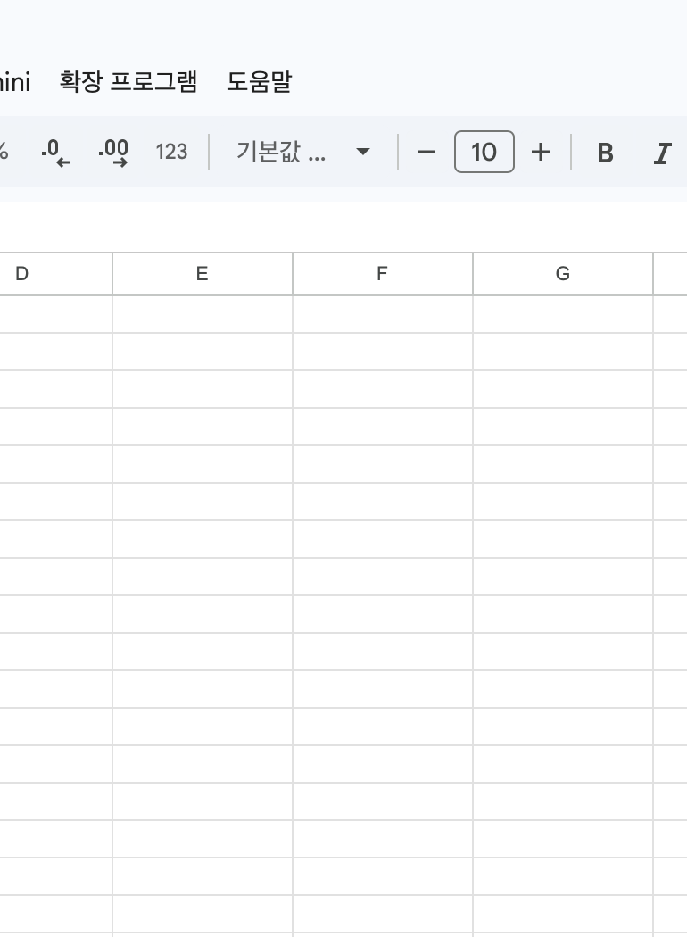
MINGVENTORY · OPERATIONS PROJECT
피부과 시술 진행·
대기시간 관리 시트 고도화
흩어진 환자 진행 정보를 연결해
대기와 누락을 빠르게 발견한 내부 도구 프로젝트
Google Sheets · Apps Script · 조건부 서식
Notes:
이 프로젝트는 피부과에서 여러 팀에 흩어져 있던 환자 진행 정보를 하나의 시트로 연결한 내부 도구 개선 사례입니다. 상담부터 마취, 시술, 피부 관리까지 현재 단계와 대기 상황을 한 화면에서 확인해 누락과 병목에 더 빠르게 대응하는 것이 목표였습니다.
[Sources]
- /Users/mcs/Documents/Codex/2026-07-26/new-chat/content/portfolio/published/0002-treatment-flow-arrangement-sheet.md
- Images: /Users/mcs/Documents/Codex/2026-07-26/new-chat/content/media
- Observed waiting-time change is reported as field observation, not a controlled causal estimate.

Slide 2
PROBLEM · FRAGMENTED INFORMATION
정보는 있었지만, 실제 진행 상태를 한눈에 볼 수 없었습니다
CRM과 별도 시트, 팀별 구두 확인 사이에서 환자의 실제 위치와 기록이 어긋났습니다.
분산
지연
누락
CRM과 팀별 확인 과정에
환자 상태가 흩어짐
시작 시간이 없어
대기시간 판단이 어려움
시술 누락·팩 후 방치 등
다음 단계 인계가 끊김
COMPLEX DAYS
필요했던 것
환자 단계 · 담당자 · 시작 시간 · 예정 시간을
같은 화면에서 확인하는 공용 진행 화면
전체 대기시간이 길게는 3~4시간까지 이어지는 경우도 있었습니다.
02
Notes:
기존에는 CRM과 별도의 시트에 정보가 나뉘어 있었습니다. 기록을 모두 입력해야 다음 단계로 넘어가는 CRM의 특성 때문에 시스템 기록과 실제 진행이 어긋나기도 했습니다. 복잡한 날에는 전체 대기시간이 3~4시간까지 이어졌고, 시술 누락이나 팩 후 방치 같은 문제가 발생했습니다.
[Sources]
- /Users/mcs/Documents/Codex/2026-07-26/new-chat/content/portfolio/published/0002-treatment-flow-arrangement-sheet.md
- Images: /Users/mcs/Documents/Codex/2026-07-26/new-chat/content/media
- Observed waiting-time change is reported as field observation, not a controlled causal estimate.

Slide 3
SOLUTION · ONE ROW, ONE PROCEDURE
한 행에 한 시술, 필요한 정보를 같은 흐름에 배치했습니다
상담 정보부터 시술명·수량·담당 의료진까지, 다음 담당자가 바로 판단할 수 있는 순서로 정리했습니다.
01
02
03
04
진행 상태
담당자
시술 정보
인계 정보
환자가 현재 어느 단계인지
누가 다음 행동을 맡는지
한 고객의 여러 시술을 구분
호출·마무리·비고를 연결
정보를 많이 넣는 대신, 각 팀이 ‘다음 행동’을 판단하는 데 필요한 순서를 우선했습니다.
03
Notes:
기존 시트의 한 행에 한 시술 원칙은 유지하면서 정보의 순서를 실제 업무 흐름에 맞게 다시 구성했습니다. 같은 고객이 여러 시술을 받을 때는 행을 시각적으로 묶고, 상담 정보와 시술명, 담당자, 의료진 호출, 마무리 정보를 한 흐름 안에서 확인하도록 배치했습니다.
[Sources]
- /Users/mcs/Documents/Codex/2026-07-26/new-chat/content/portfolio/published/0002-treatment-flow-arrangement-sheet.md
- Images: /Users/mcs/Documents/Codex/2026-07-26/new-chat/content/media
- Observed waiting-time change is reported as field observation, not a controlled causal estimate.

Slide 4
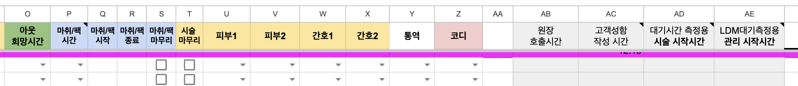
AUTOMATION · TIME & EXCEPTION CONTROL
기억에 의존하던 시간을 자동 기록과 경고로 바꿨습니다
단계가 바뀌면 시간을 남기고, 예정 시간을 계산하며, 지연과 필수값 누락을 조건부 서식으로 표시합니다.
자동 기록
예정 계산
지연 표시
누락 경고
단계별 시작 시간
시술·대기 예상 시간
기준 초과 상태 강조
필수값·의료진 미지정
Google Apps Script로 시간 기록과 계산을 구현하고, 실제 시트에서 예외 상황을 반복 검증했습니다.
04
Notes:
시간 기록과 예정 시간 계산은 Google Apps Script로 자동화했습니다. 조건부 서식은 지연된 시술, 필수 정보 누락, 담당 의료진 미지정 상태가 바로 보이도록 설계했습니다. 코드가 작동하는 것만으로 끝내지 않고 단계가 되돌아가거나 담당자가 바뀌는 예외를 실제 시트에서 반복 확인했습니다.
[Sources]
- /Users/mcs/Documents/Codex/2026-07-26/new-chat/content/portfolio/published/0002-treatment-flow-arrangement-sheet.md
- Images: /Users/mcs/Documents/Codex/2026-07-26/new-chat/content/media
- Observed waiting-time change is reported as field observation, not a controlled causal estimate.

Slide 5
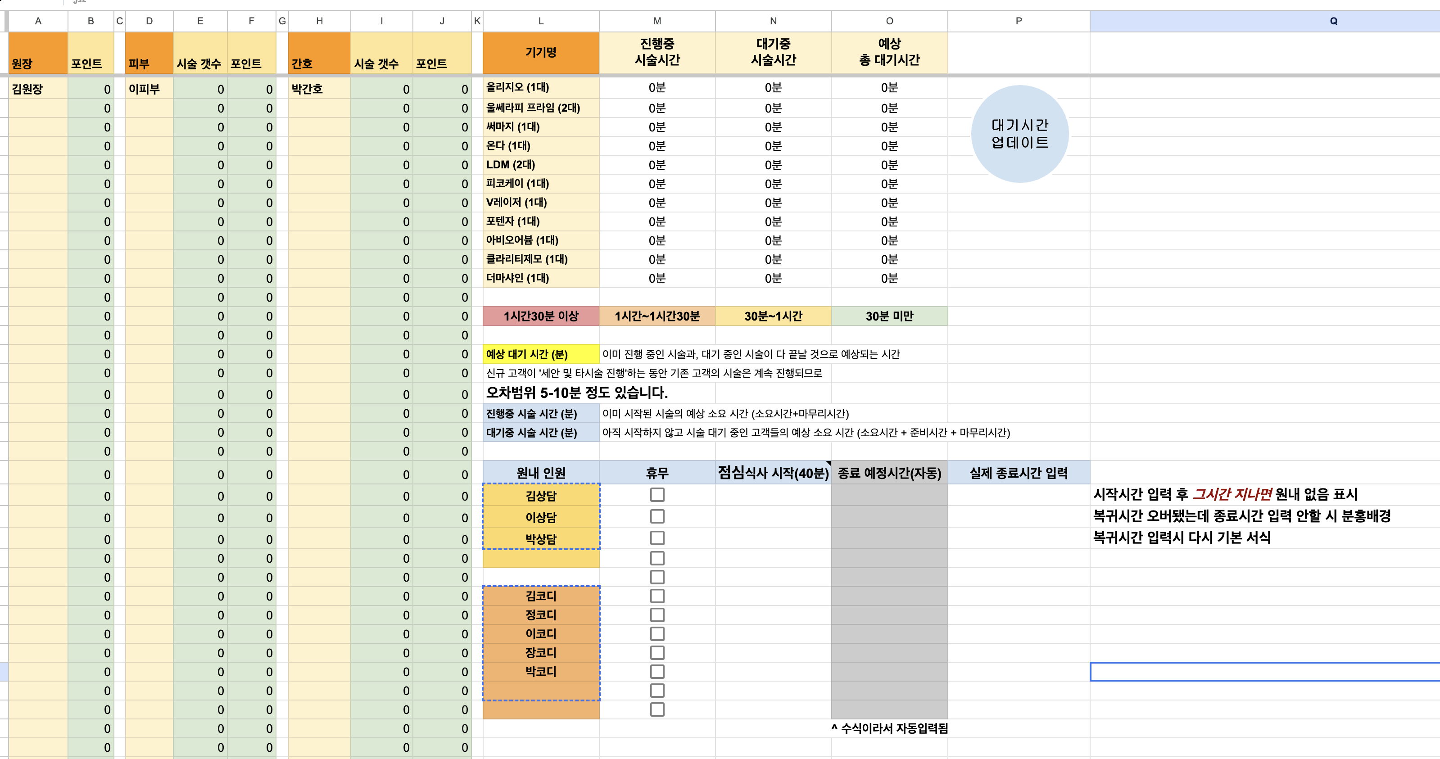
SHARED VIEW · BOTTLENECK VISIBILITY
시술별 대기와 원내 인력을 함께 보며 병목을 판단했습니다
한 화면에서 확인
01
시술별 진행 시간
02
대기 중 예상 시간
03
원내 의료진·직원 현황
04
휴무·점심·종료 예정
05
지연 기준 색상 구분
계속 질문하지 않아도
시트만 보면 다음 행동을 판단
05
Notes:
시술별 진행 시간과 대기 중 예상 시간, 원내 인력 현황을 함께 볼 수 있게 구성했습니다. 상담팀, 간호팀, 피부관리팀, 의료진이 같은 화면을 보면서 현재 병목이 어디인지, 누가 다음 업무를 맡을 수 있는지 판단하도록 한 것입니다.
[Sources]
- /Users/mcs/Documents/Codex/2026-07-26/new-chat/content/portfolio/published/0002-treatment-flow-arrangement-sheet.md
- Images: /Users/mcs/Documents/Codex/2026-07-26/new-chat/content/media
- Observed waiting-time change is reported as field observation, not a controlled causal estimate.

Slide 6
ITERATION · OBSERVE TO ADOPT
기능보다 먼저 업무를 관찰하고, 사용자의 부담까지 확인했습니다
OBSERVE
DEFINE
DESIGN
BUILD
ADOPT
업무 한 사이클 관찰
병목·누락 정의
정보 구조 재배치
자동화 기능 구현
도입 부담 확인
누가 언제 무엇을 확인하는지
현재 위치·담당자·시간 문제
같은 고객과 진행 단계를 시각화
시간·예정·경고·예외 수정
중복 입력과 사용 이유 설명
FIELD OBSERVATION
LIMITATION
약 2~3시간 → 약 20~30분
시트 개선만의 단독 효과로 검증한 수치가 아닙니다.
고객 수·시술 종류·인력 배치 등 운영 조건이 함께 작용했습니다.
진행 상황 공유와 병목 발견에 기여
06
Notes:
개선 과정은 관찰, 문제 정의, 구조 설계, 기능 구현, 실제 도입의 순서로 진행했습니다. 현장에서 관찰한 대기시간은 기존 약 2~3시간에서 약 20~30분 수준으로 줄어든 경우가 있었습니다. 다만 이 수치는 시트 개선만의 단독 효과로 검증한 결과가 아니며 고객 수, 시술 종류, 인력 배치 등 여러 조건이 함께 작용했습니다.
[Sources]
- /Users/mcs/Documents/Codex/2026-07-26/new-chat/content/portfolio/published/0002-treatment-flow-arrangement-sheet.md
- Images: /Users/mcs/Documents/Codex/2026-07-26/new-chat/content/media
- Observed waiting-time change is reported as field observation, not a controlled causal estimate.

Slide 7
WHAT THIS PROJECT PROVES
현장의 복잡함을 관찰하고,
지속적으로 운영되는 구조로 바꿉니다
현장 이해
정보 설계
실행과 개선
상담·간호·관리·의료진의
서로 다른 정보 사용 방식 파악
고객 단계·담당자·시간을
다음 행동 중심으로 재구성
Apps Script 구현부터
실사용 피드백 반영까지
고객에게는 이해하기 쉬운 정보를, 병원에는 실질적으로 운영되는 콘텐츠와 도구를.
07
Notes:
이 프로젝트를 통해 현장을 관찰하고, 여러 사용자의 요구를 하나의 정보 구조로 정리하며, 실제로 운영되는 도구까지 구현하는 역량을 보여드렸습니다. 좋은 기능은 단순히 많이 넣는 것이 아니라 사용자가 다음 행동을 쉽게 판단하고 조직의 목표와 연결될 때 의미가 있습니다. 이 경험을 콘텐츠 기획과 브랜드 마케팅에도 같은 방식으로 적용하고 싶습니다.
[Sources]
- /Users/mcs/Documents/Codex/2026-07-26/new-chat/content/portfolio/published/0002-treatment-flow-arrangement-sheet.md
- Images: /Users/mcs/Documents/Codex/2026-07-26/new-chat/content/media
- Observed waiting-time change is reported as field observation, not a controlled causal estimate.

